Slide 2
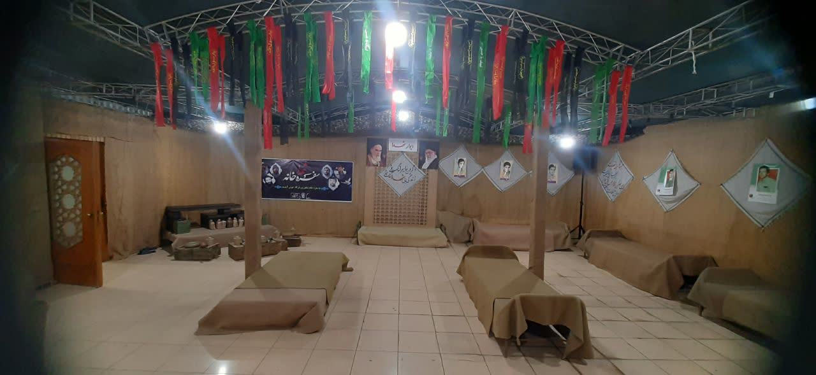
سُفره خانه شُهداء

Slide 3
سفره خانه شهدا
مکانی دنج
برای بازگشایی قفل دل با
شهدا
{جذاب ترین مدل ارایه راهکارهای حل آسیب های اجتماعی}

Slide 4
ضرورت طرح :
با توجه به فرمایشات مقام معظم رهبری(مد ظله) پیرامون سبک زندگی اسلامی و همچنین ناتوی فرهنگی و جنگ ترکیبی دشمنان اسلام علیه دین و انقلاب از یک سو و از سوی دیگر نیاز به تحول در مدل های تبلیغی و انتقال مفاهیم غنی اسلامی و ظرفیت عظیم دفاع مقدس و سیره عملی شهدای گرانقدر اسلام ما را بر آن داشت تا از این طرح پرده برداری نماییم که جامعیت همه جانبه نسبت به همه موارد یادشده و با تاثیر گذاری بالا در عرصه انتقال و آموزش معارف دینی در میان اقشار مختلف و حل معضلات و اسیب های اجتماعی دارد.
*این طرح قابلیت بومی سازی و اجرای سایر محتواهای دینی را نیز دارد مثلا در باب اعتیاد یا خانه وخانواده یا مفاهیم و موضوعات ارزشی دیگر به عنوان یک قالب قابل استفاده است.

Slide 5
سفره خانه شهدا طرحی بکر و جدید برای انتقال مفاهیم کلیدی ، ارزشی ، ضروری ، سبک زندگی اسلامی به مخاطبین و اقشار مختلف با بهره گیری از تجربیات روانشناسانه و روایات اهل بیت علیهم السلام یک کار تخصصی با مدل ارائه کاملا متفاوت با طرح های همسان .

Slide 6
مقدمات و لوازم مورد نیاز: ( با توجه به موضوع و محتوا نیازمندی ها تغییرمی کند آنچه می آید با محتوا و موضوع سبک زندگی شهداست.)
مکان مناسب- زمان متناسب با اهداف و شرایط محیط و مجریان طرح متفاوت است بین 10 تا 30 روز موقت و یا به صورت دائم
داربست و امکانات تزییناتی ( چفیه – گونی متری و سنگری سربند پلاک و بقایای دفاع مقدسی مثل پوکه و نخل و .. جهت فصاسازی
وسائل پذیرایی که در مراحل اجرا بیان شد
تخت های سربازی یا کافه ای
شهدای معروف و تاثیر گذار منطقه ای که سفره خانه در آن منطقه برگزار میگردد
اطلاعات منطقه ای اعم از فضای فرهنگی و سیاسی و اسیب های اجتماعی محیطی
گروه های فرهنگی فعال منطقه جهت بومی سازی طرح برای دفعات بعد
جوایز و کاغذ و ملزومات اماده سازی رزق های معنوی و کاغذ آ4 و...
تلویزیون یا ویدیو پرژکتور و دوربین عکاسی جهت عکس یادگاری و تخته شاسی جهت اماده سازی عکس ها و..

Slide 7
مراحل اجرا :
حضور مهمانان و قرارگرفتن روی تخت های قرار داده شده در سفره خانه که هر تخت متعلق به یک شهید است و از همین ابتدای حضور مهمان تا پایان برنامه اشخاص این تخت با آن شهید ارتباط برقرار خواهند نمود (اطلاعات و خاطرات وصیت نامه شهید مذکور کنار عکس او و در اطراف تخت تعبیه شده است.)
پهن کردن سفره ( چفیه روی هر تخت پهن میشود) و همزمان با خواندن اشعار جبهه با صوت نظر مخاطبین جلب و سپس به بیان ساده زیستی رزمندگان جبهه حق با استفاده از چفیه و نوع پذیرایی ( نون وپنیر و سبزی و قمقمه آب با شعار سلام بر حسین و ابوالفضل و بسته بندی نخودچی کشمش و خرما و شکلات به سبک جبهه) پرداخته میشود .(20 دقیقه)
پخش کلیپ های چند دقیقه ای تبیینی از دفاع مقدس و درگیر کردن ذهن مخاطب در زندگی فعلی خودش. ( 5 دقیقه)

Slide 8
اهدای وصیت نامه شهید به مخاطبین که به زبان عامیانه وخودمانی نوشته شده است به گونه ای که مخاطب خود را مخاطب ان میبیند.
تحویل کاغذ های خالی جهت بیان درد دل های خود با شهدا وانداختن در جعبه جنب درب خروج.
دادن پل ارتباطی به مخاطبین و شعار سازی برای او از طریق صوت یا علامت های اختصاری دیگر
نوشتن انتقاد و پیشنهاد توسط مردم.
میز مشاوره و فروش کتاب و سایر اقدامات جریان ساز که مجال بیشتری برای بیان نیاز دارد .
خروج مهمانان و پایان بخش40 دقیقه ای و شروع بخش بعد با حضار جدید.

Slide 9
مجریان طرح:
در این طرح چند گروه در چند بخش با توجه به ظرفیت محیط و شرایط مخاطب واقتضای ضرورت به اجرای برنامه می پردازند.
طلاب وروحانیون : اصلی ترین بخش برنامه که پذیرایی و ارتباط با مخاطبین است توسط این گروه انجام میپذیرد.
راوی : دو راوی به فراخور برنامه به اجرای روایت کوتاه با روشی نو وبکر میپردازند( از آنجا که مدل روایتگری خاص است باید راویان محترم به ان روش مسلح شوند)
گروه تئاتر و نمایش : بخشی از تاریخ دفاع مقدس به صورت نمایش به مخاطب منتقل میشود.
رسانه:جهت ضبط برنامه وانعکاس آن وهمچنین تنظیم صوت و تصویر در هنگام پخش کلیپ ها مرتبط
گروه پشتیبان : وظیفه اماده سازی هدایا و پک های محتوایی را به عهده دارند و تامین مایحتاج برنامه در تمام سطوح.
هماهنگی:باشهرداری،سازمان فرهنگی ورزشی ، فرمانداری، اوقاف ، سازمان تبلیغات، صدا وسیما برای بهتر اجرا شدن طرح .

Slide 10
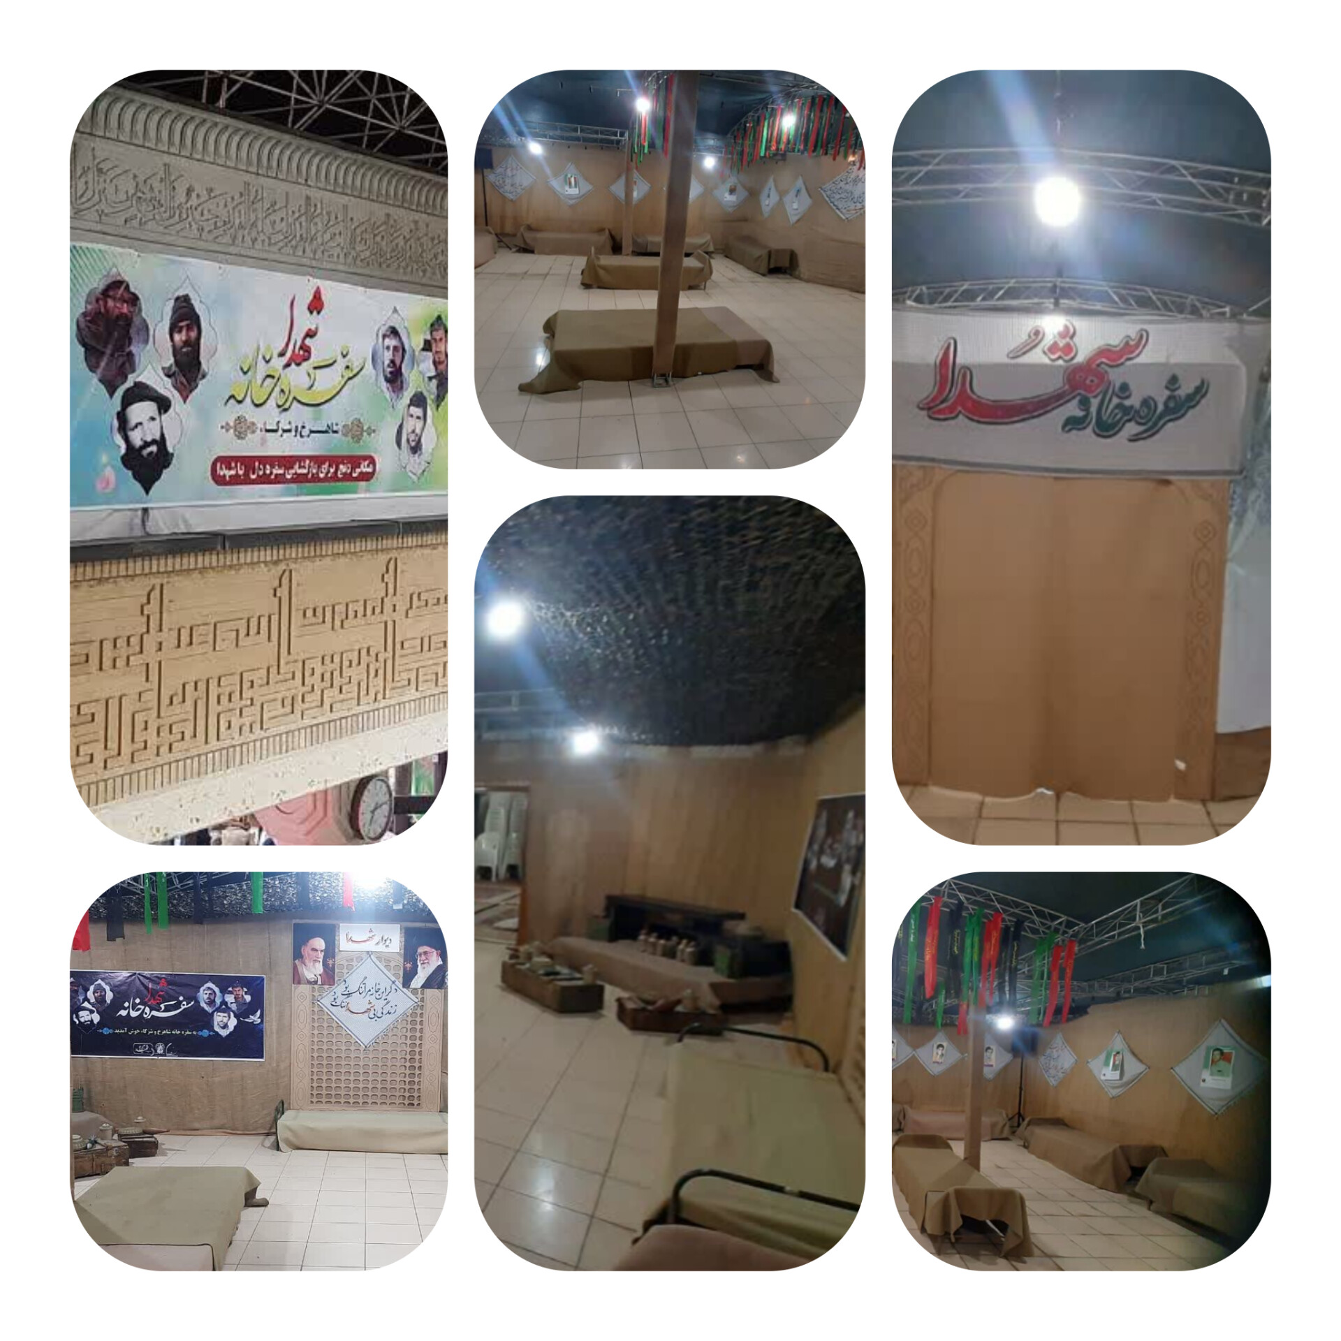
ویژگی های طرح:
در این طرح که به صورت پلکانی طراحی شده است
هم به صورت مستقل و هم به صورت غیرمستقل ؛
در ضمن برنامه های دیگر قابلیت اجرا دارد .
این طرح تکمیل شده و ارتقا یافته طرح کافه شهداست که قالب آن شبیه کافه سنتی است با تفاوت در نوع پذیرایی و نوع خدماتی که ارائه میدهد با ویژگی های خاص:

Slide 11
1- انتخاب اسم ( استفاده از کلمه ای با معنای خاص برای انتقال معنای مورد نظر خود که ماندگاری را بیشتر میکند)
2- روایتگری میدانی و نمایشی ( ایجاد تحرک وهیجان در اجرا همراه با سناریوی نمایشی که یکی از جدیدترین مدلهای روایتگری است برای همراه کردن اقشار مختلف و تاثیر گذاری مطلوب)
3- پخش کلیپ ومستندات خاص با توجه به اهداف از پیش تعیین شده
4- فال شهدا و هدیه ای از طرف شهید با زبان عامیانه که از ویژگی های اساسی این طرح است ( همه چیز عامیانه است)
5- انتقادات پیشنهادات
6- لحاظ کردن تمامی نکات مدنظر در اصول و روش های تبلیغی در این طرح به صورت جامع وکامل

Slide 12
اهداف طرح:
این طرح که از چند بخش که در یک محیط بسته به عنوان سفره خانه با طرح و مدل تزیین به سبک جبهه اجرا میگردد، تشکیل شده است که اهداف زیر را دنبال میکند
1- ترویج سبک زندگی اسلامی .
2- ایجاد انس میان عوام مردم واقشار مختلف با روحانیت.
3- روایت درست ازحقایق بازگونشده دفاع مقدس وجبهه مقاومت.
4- جهاد تبیین در تحقق منویات مقام معظم رهبری.
5- مقابله و دفاع از دست آوردهای انقلاب و دفاع مقدس.
6-جذب وفرهنگ سازی وجلوگیری از آسیب های اجتماعی.
7 ایجاد بستر مناسب برای تشویق مردم به مشارکت در بنامه های فرهنگی.

Slide 14
هزینه طرح:
از آنجا که طرح متناسب با فضا ، موضوع و امکانات و نوع آسیب اجتماعی از حیث اهمیت و گستره تغییر میکند وهمچنین این طرح قابلیت اجرای دائم و موقت را دارد لذا نمیتوان برای آن هزینه ثابتی لحاظ و اعلام نمود و میتواند هزینه ساز و به عنوان یک زیست بوم و طرح اشتغال زا در کشور مطرح شود.
از باب مثال این طرح در دماوند با 20 میلیون تومان برگزار شد و
در ماه مبارک رمضان 1400 در یزد با 120 میلیون که تماما توسط مردم تامین گردید.

Slide 15
نسال الله منازل الشُهدا و مَعایش السُعداء**

